Slide 1
Ergebnisse
Überörtliche Prüfung der Stadt Bielefeld
Gemeinsame Sitzung des Rechnungsprüfungsausschusses und Finanz- und Personalausschusses am 3. Juni 2025
Ute Ledebur
Felix Küttner
Anika Wolff

Slide 2
Themen
Finanzen
Mobilitäts-management
Informationstechnik
Gebäudewirtschaft/Klimaschutz
Ordnungs-behördliche Bestattungen
Kommunales Krisenmanagement
Öffentlicher Gesundheitsdienst
Hilfe zur Erziehung
Bauaufsicht
Nachhaltigkeit
gpa-Kennzahlenset

Slide 3
Themen
Finanzen
Mobilitäts-management
Informationstechnik
Gebäudewirtschaft/Klimaschutz
Ordnungs-behördliche Bestattungen
Kommunales Krisenmanagement
Öffentlicher Gesundheitsdienst
Hilfe zur Erziehung
Bauaufsicht
Nachhaltigkeit
gpa-Kennzahlenset

Slide 4
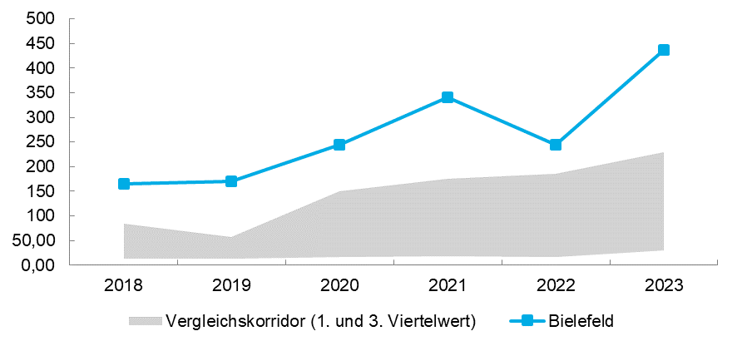
Haushaltssituation
Jahresergebnis je EW in Euro 2018 bis 2023
Im Prüfungszeitraum positive Ergebnisse
Seit 2020 nicht mehr haushaltssicherungspflichtig

Slide 5
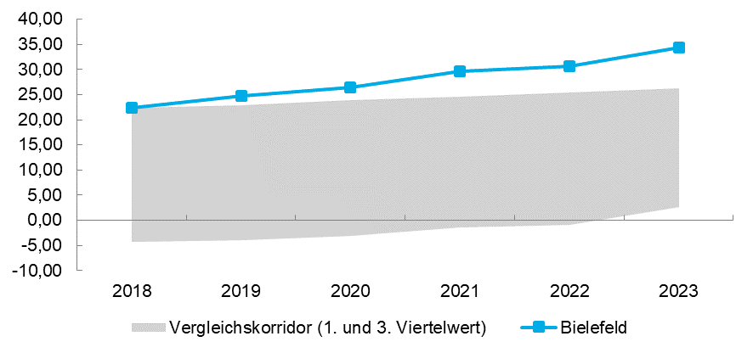
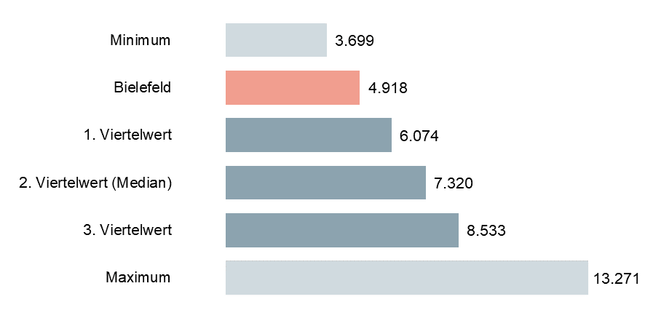
Haushaltssituation
Eigenkapitalquote 1 in Prozent 2018 bis 2023 Gesamtverbindlichkeiten Konzern je EW in Euro 2022
Derzeit hohes Eigenkapital und vergleichsweise geringe Gesamtverbindlichkeiten
Liquiditätskredite zwischenzeitlich sogar vollständig getilgt
Hohe planerische Defizite, 2028 Verzehr der Ausgleichsrücklage

Slide 6
Haushaltssteuerung
Nachhaltigkeitsstrategie mit Zielen und Maßnahmen aufgestellt, bisher noch keine Verknüpfung mit dem Haushaltsplan
Zurückhaltender Einsatz von Ermächtigungsübertragungen stärkt Haushaltstransparenz und -klarheit
Umfassende strategische Festlegungen mit Berichtswesen im Kreditmanagement
Fördermittelmanagement überwiegend dezentral organisiert, zentrale Fördermitteldatenbank bildet strategischen Rahmen und ermöglicht zielorientierte Steuerung

Slide 7
Haushaltssteuerung
Wirtschaftlichkeitsuntersuchungen
  Einheitliche Standards (bspw. mit Arbeitshilfen und Vorlagen) sowie Schwellenwerte verbindlich festhalten
Anlagemanagement
  Festlegung eines umfassenden schriftlichen Handlungsrahmens für die Geld- und Kapitalanlagen erneut prüfen

Slide 8
Themen
Finanzen
Mobilitäts-management
Informationstechnik
Gebäudewirtschaft/Klimaschutz
Ordnungs-behördliche Bestattungen
Kommunales Krisenmanagement
Öffentlicher Gesundheitsdienst
Hilfe zur Erziehung
Bauaufsicht
Nachhaltigkeit
gpa-Kennzahlenset

Slide 9
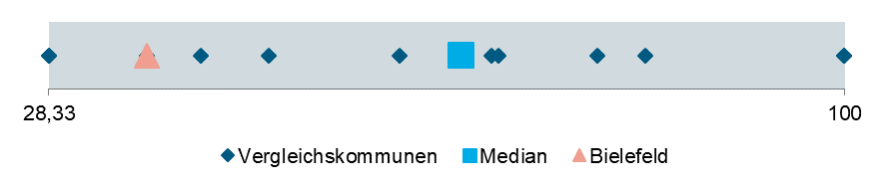
Mobilitätsmanagement
Nutzung der flexiblen Arbeitsplätze im Produktbereich Innere Verwaltung in Prozent 2023
Ziel Stadt Bielefeld, bis 2030 Klimaneutralität zu erreichen
Keine Organisationseinheit federführend für betriebliche Mobilität zuständig
Bisher kaum messbare Ziele für betriebliche Mobilität
Vergleichsweise großer Anteil an PKW mit alternativen Antrieben
Parkraumbewirtschaftung erfolgt über Ausgabe von Parkberechtigungen für Mitarbeitende

Slide 10
Mobilitätsmanagement
Betriebliche Mobilität in den Konzepten zum Klimaschutz konzeptionell und auch organisatorisch installieren
Gute Regelungen zur flexiblen Arbeit, mit dem Ziel Treibhausgasneutralität 2030 zu erreichen, evaluieren
Digitales Verfahren Dienstreisen (seit 2025) zur Datenauswertung nutzen und gezielte Anreize zur Klimafreundlichkeit festlegen
Förderung der ÖPNV-Nutzung im gesetzlichen Rahmen weiter fortführen
Gezieltes Fahrzeugpooling weiterverfolgen und dazu Software nutzen
Anzahl Stellplätze für Fahrradnutzung evaluieren

Slide 11
Themen
Finanzen
Mobilitäts-management
Informationstechnik
Gebäudewirtschaft/Klimaschutz
Ordnungs-behördliche Bestattungen
Kommunales Krisenmanagement
Öffentlicher Gesundheitsdienst
Hilfe zur Erziehung
Bauaufsicht
Nachhaltigkeit
gpa-Kennzahlenset

Slide 12
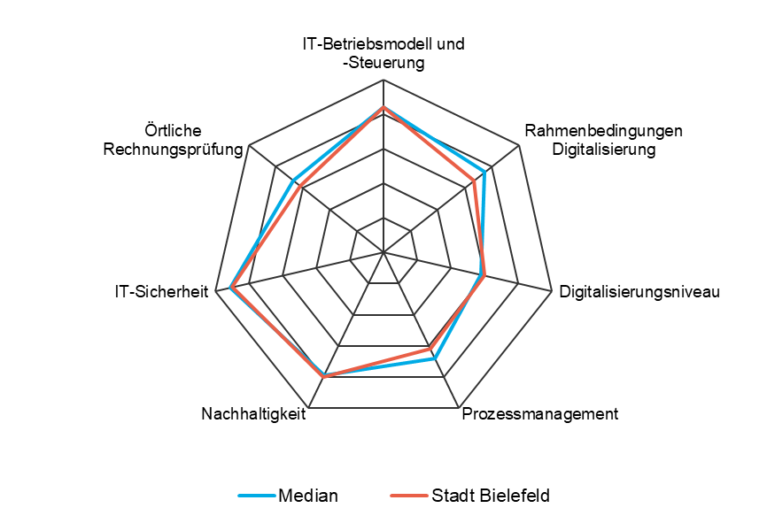
Informationstechnik – IT Profil
IT-Profil 2024
Annähernd durchschnittlich ausgeprägt, jedoch zahlreiche Optimierungspotenziale

Slide 13
Informationstechnik – IT-Profil
Strategie und Steuerung weiterentwickeln
  IT-Strategie formalisieren und mit Zeitzielen unterlegen
  Digitalisierungsstrategie in zeitlicher Hinsicht konkretisieren
  IT-Ziele in Nachhaltigkeitsstrategie integrieren
  Strategische und operative Vorgaben für das Prozessmanagement definieren
Standards und Strukturen etablieren
  Verwaltungsweite Projektmanagement-Regeln definieren
  IT-Notfallkonzeption vollumfänglich erstellen
  Einsatz und Nutzen von KI regeln und Feedback systematisieren
Controlling und Qualitätssicherung ausbauen
  Prozess- und IT-Controlling aufbauen
  Systematische Bewertung des KI-Einsatzes verankern (Feedbackmechanismen)

Slide 14
Themen
Finanzen
Mobilitäts-management
Informationstechnik
Gebäudewirtschaft/Klimaschutz
Ordnungs-behördliche Bestattungen
Kommunales Krisenmanagement
Öffentlicher Gesundheitsdienst
Hilfe zur Erziehung
Bauaufsicht
Nachhaltigkeit
gpa-Kennzahlenset

Slide 15
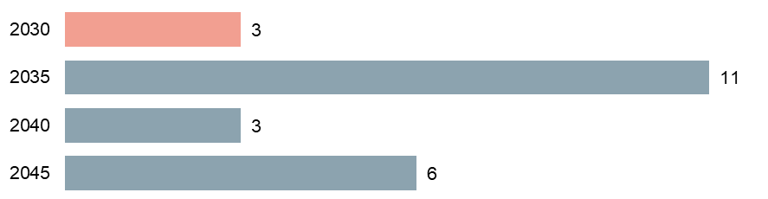
Gebäudewirtschaft - Klimaschutz
Zieljahre der kreisfreien Städte zur Erreichung der gesamtstädtischen Treibhausgasneutralität
CO₂-Emissionen
  Gesamtstädtisch von 1990 bis 2022 um rund 35 Prozent reduziert
  Im kommunalen Gebäudebestand (435 Gebäude) um 39 Prozent gesunken
Gesamtstädtische Strategie „Bielefeld - Klimaneutral 2030“
Beschleunigungskonzept Klimaneutralität für städtische Gebäude
Treibhausgas-Neutralität lediglich mit eigenen Maßnahmen nicht erreichbar

Slide 16
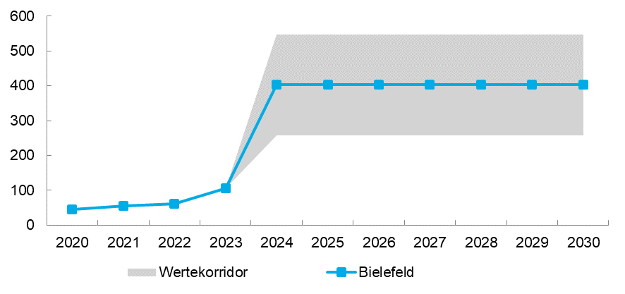
Gebäudewirtschaft - Klimaschutz
Finanzmitteleinsatz und Finanzmittelbedarf im kommunalen Gebäudemanagement in Mio. Euro
Finanzmitteleinsatz im Durchschnitt bei 66 Mio. Euro pro Jahr
Finanzmittelbedarf nach gpa-Modellrechnung von 2,8 Mrd. Euro / 403 Mio. Euro pro Jahr
Vorbildfunktion durch zahlreiche Maßnahmen erfüllt

Slide 17
Themen
Finanzen
Mobilitäts-management
Informationstechnik
Gebäudewirtschaft/Klimaschutz
Ordnungs-behördliche Bestattungen
Kommunales Krisenmanagement
Öffentlicher Gesundheitsdienst
Hilfe zur Erziehung
Bauaufsicht
Nachhaltigkeit
gpa-Kennzahlenset

Slide 18
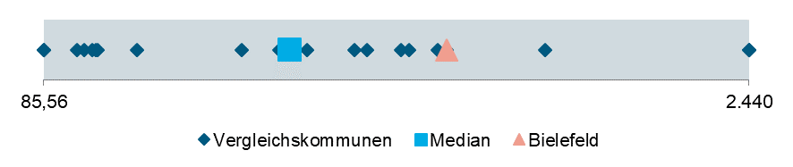
Ordnungsbehördliche Bestattungen
Fehlbetrag je durchgeführte ordnungsbehördliche Bestattung in Euro 2023
Ermessensgerechte Verwaltungsgebühren erheben
Personaleinsatz analysieren und bedarfsorientiert ausrichten
Bearbeitungsprozess durch stärkere IT-Unterstützung optimieren
Handlungsanweisung für Wohnungsbegehungen entwickeln

Slide 19
Themen
Finanzen
Mobilitäts-management
Informationstechnik
Gebäudewirtschaft/Klimaschutz
Ordnungs-behördliche Bestattungen
Kommunales Krisenmanagement
Öffentlicher Gesundheitsdienst
Hilfe zur Erziehung
Bauaufsicht
Nachhaltigkeit
gpa-Kennzahlenset

Slide 20
Kommunales Krisenmanagement
Aktive Vorbereitung auf Krisensituationen
Katastrophenschutzplan in Aktualisierung und Ergänzung
Keine ganzheitliche Risikostrategie mit umfassender, bereichsübergreifender Risikoanalyse
Gute Grundlagen zur Krisenbewältigung vorhanden, teilweise fehlen noch formelle und übergreifende Konzepte
Krisenfestigkeit durch formelle, verwaltungsweite Konzepte weiter stärken
Kommunales Krisenmanagement noch stärker bereichsübergreifend als Aufgabe der Gesamtverwaltung betrachten und Leitentscheidungen treffen

Slide 21
Themen
Finanzen
Mobilitäts-management
Informationstechnik
Gebäudewirtschaft/Klimaschutz
Ordnungs-behördliche Bestattungen
Kommunales Krisenmanagement
Öffentlicher Gesundheitsdienst
Hilfe zur Erziehung
Bauaufsicht
Nachhaltigkeit
gpa-Kennzahlenset

Slide 22
Öffentlicher Gesundheitsdienst
Aktuell Erarbeitung der neuen Bielefelder Gesundheitsziele
Gute Arbeitsbedingungen
  Moderne Arbeitsplatzausstattung
  Viele Partizipationsmöglichkeiten für die Beschäftigten
  Fort- und Weiterbildungsmöglichkeiten
Strategische und operative Steuerung weiterentwickeln
  Zielerreichung mithilfe von Kennzahlen regelmäßig evaluieren
  Allgemeinen Gesundheitsbericht erstellen
  Finanz- und Fachcontrolling im Gesundheitsamt ausbauen
Schulungskonzept erstellen und Wissensmanagement verbessern

Slide 23
Öffentlicher Gesundheitsdienst
Fördermittel aus dem Pakt für den ÖGD erfolgreich akquiriert
Digitale Fachstrategie als Grundlage für die Digitalisierung entwickelt
Nutzung von vielfältigen Kommunikationswegen, um die Öffentlichkeit zu informieren und einen Zugang zu den Angeboten zu schaffen
Maßnahmen aus der Digitalisierungsstrategie konsequent umsetzen
Angebot an digitalen Dienstleistungen ausbauen

Slide 24
Themen
Finanzen
Mobilitäts-management
Informationstechnik
Gebäudewirtschaft/Klimaschutz
Ordnungs-behördliche Bestattungen
Kommunales Krisenmanagement
Öffentlicher Gesundheitsdienst
Hilfe zur Erziehung
Bauaufsicht
Nachhaltigkeit
gpa-Kennzahlenset

Slide 25
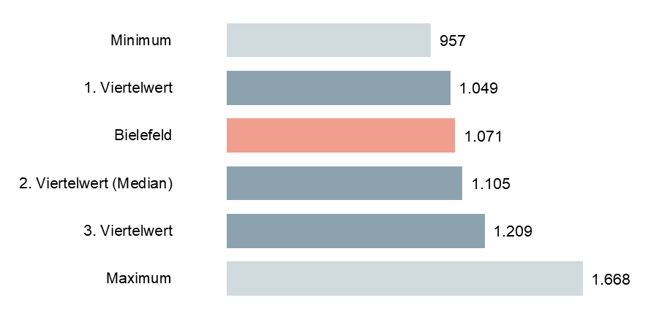
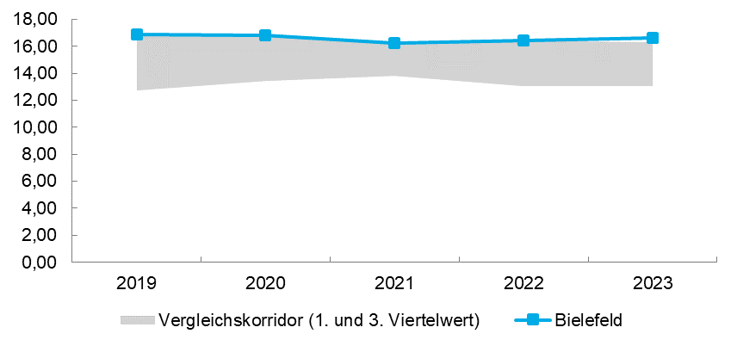
Hilfe zur Erziehung
Aufwendungen HzE je EW von 0 bis unter 21 Jahre 2023 Hilfefälle je 1.000 EW unter 21 Jahre (Falldichte HzE stationär)
Fallbezogene Aufwendungen wachsen spürbar an
Hohe und seit 2021 kontinuierlich steigende stationäre Falldichte
Hohe Vollzeitpflegequote mildert belastenden Effekt etwas ab

Slide 26
Wirtschaftliche Jugendhilfe
Controlling ausbauen, Aufwendungen und Fallzahlen zu hilfeart- und hilfefallbezogenen Kennzahlen verknüpfen
Erträge aus Kostenerstattungen differenziert erfassen und auswerten
Verfahrensstandards für WiJu weiter aufbereiten und visualisieren
WiJu bei der Zuständigkeitsprüfung früher einbinden
Informationsaustausch zwischen ASD/WiJu durch einen digitalen Workflow unterstützen

Slide 27
Themen
Finanzen
Mobilitäts-management
Informationstechnik
Gebäudewirtschaft/Klimaschutz
Ordnungs-behördliche Bestattungen
Kommunales Krisenmanagement
Öffentlicher Gesundheitsdienst
Hilfe zur Erziehung
Bauaufsicht
Nachhaltigkeit
gpa-Kennzahlenset

Slide 28
Bauaufsicht
Steuerungsrelevante Daten liegen im Wesentlichen vor
Bearbeitungsprozess ist effizient und strukturiert
Rückgang der Antragszahlen um 42 Prozent
Geringeres Fallaufkommen zum Abbau von Rückständen genutzt
Fristen zur Vollständigkeitsprüfung überwachen
Anteil unvollständiger Bauanträge fortlaufend evaluieren

Slide 29
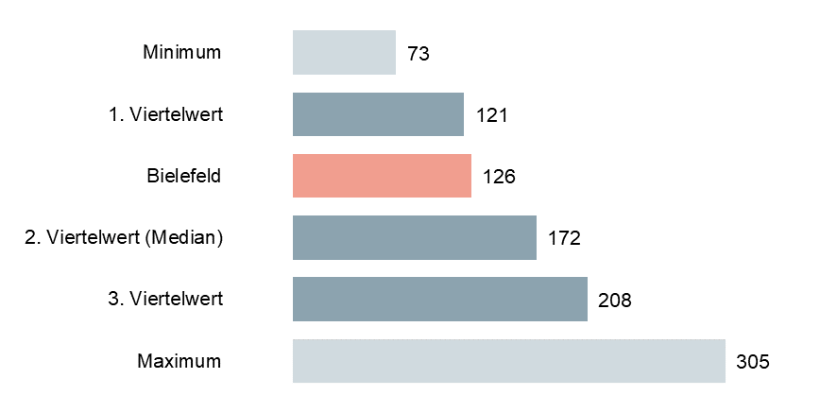
Bauaufsicht
Gesamtlaufzeit in Kalendertagen von Bauanträgen (vereinfachtes Genehmigungsverfahren) 2023
Laufzeiten ab Vollständigkeit zuverlässig erfassen
Bearbeitungsprozess vollständig digitalisieren
Wissenstransfer sicherstellen

Slide 30
Themen
Finanzen
Mobilitäts-management
Informationstechnik
Gebäudewirtschaft/Klimaschutz
Ordnungs-behördliche Bestattungen
Kommunales Krisenmanagement
Öffentlicher Gesundheitsdienst
Hilfe zur Erziehung
Bauaufsicht
Nachhaltigkeit
gpa-Kennzahlenset

Slide 31
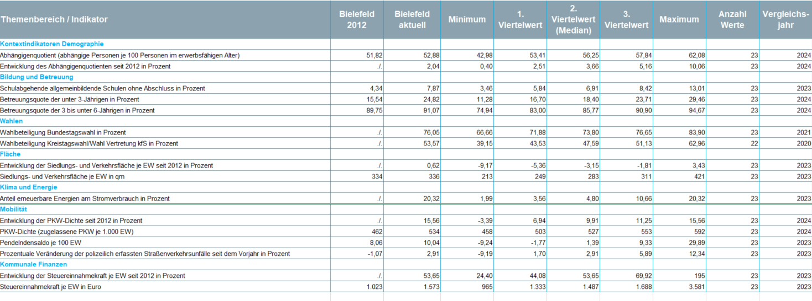
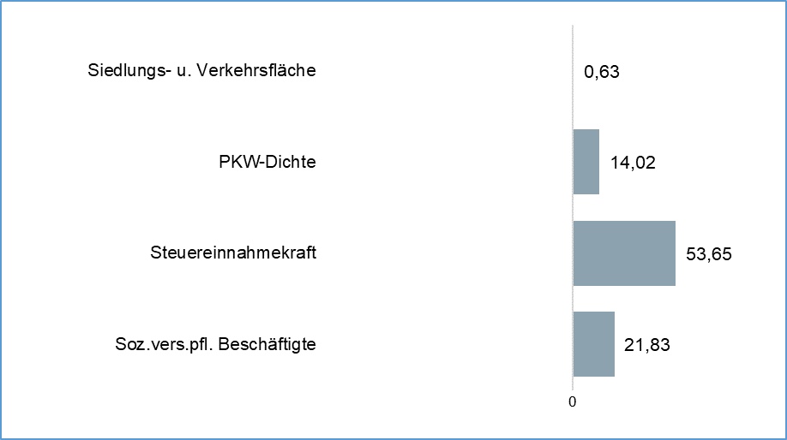
Nachhaltigkeit
Thema in nahezu allen Bereichen kommunalen Handelns
Kennzahlen zu verschiedenen Nachhaltigkeitszielen im Bericht

Slide 32
Themen
Finanzen
Mobilitäts-management
Informationstechnik
Gebäudewirtschaft/Klimaschutz
Ordnungs-behördliche Bestattungen
Kommunales Krisenmanagement
Öffentlicher Gesundheitsdienst
Hilfe zur Erziehung
Bauaufsicht
Nachhaltigkeit
gpa-Kennzahlenset

Slide 33
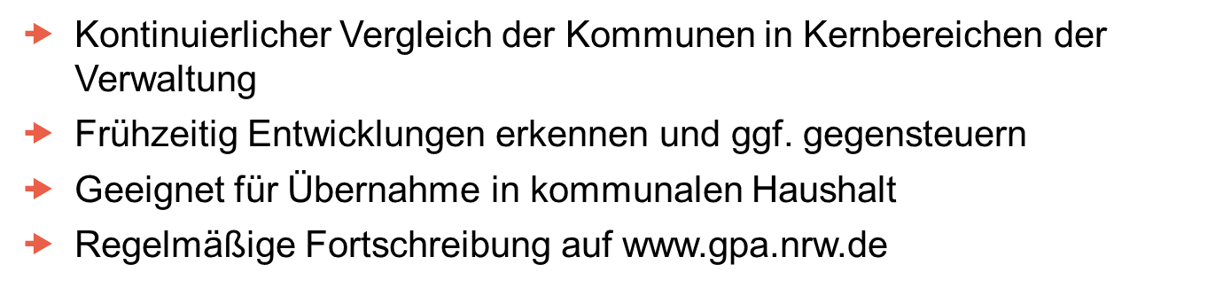
gpa-Kennzahlenset
Handlungsfelder/Kennzahlen | Bielefeld 2017/2018 | Bielefeld aktuell | Minimum | 1. Viertelwert | 2. Viertelwert (Median) | 3. Viertelwert | Maximum | Anzahl Werte | Vergleichsjahr | Teilbericht
Grundsicherung für Arbeitsuchende nach dem SGB II
Transferaufwendungen für Unterkunft und Heizung nach dem SGB II je Leistungsbezieher in Euro | 2.376 | 2.954 | 2.551 | 2.738 | 2.933 | 3.105 | 3.568 | 22 | 2023 | ./.
Tagesbetreuung für Kinder
Fehlbetrag Tagesbetreuung für Kinder je EW von 0 bis unter 6 Jahre in Euro | 2.851 | 1.868 | 1.868 | 3.555 | 3.874 | 4.206 | 5.926 | 19 | 2023 | ./.
Verhältnis Elternbeiträge zu den Aufwendungen Tageseinrichtungen für Kinder (Elternbeitragsquote) in Prozent | 12,0 | 12,49 | 6,61 | 9,72 | 10,57 | 11,56 | 12,77 | 18 | 2023 | ./.

Slide 34
Verfahren nach § 105 Abs. 6 und 7 GO NRW
Oberbürgermeister legt Prüfungsbericht Rechnungsprüfungs-ausschuss vor und nimmt Stellung zu allen Feststellungen und Empfehlungen
Rechnungsprüfungsausschuss unterrichtet Rat über Ergebnisse
Rat beschließt über Stellungnahme
  Innerhalb vorgegebener Frist
  In öffentlicher Sitzung
Abgabe der Stellungnahme an gpaNRW sowie Aufsichtsbehörde
  Veröffentlichung des Berichts sowie der Stellungnahme auf der Homepage der gpaNRW

Slide 35

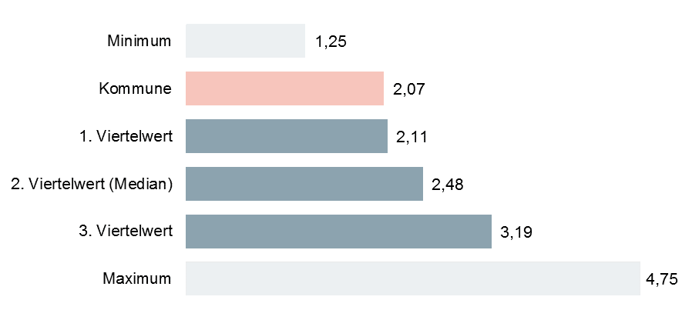
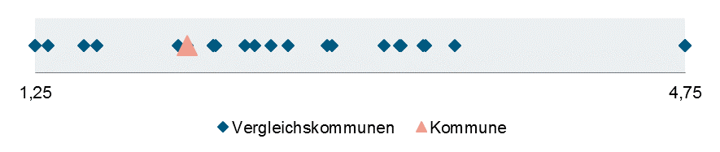
Mehrwert für Kommunen
Beratung u. a.
zu Organisation und Wirtschaftlichkeit
Jahresabschlussprüfung
von Kommunen und Eigenbetrieben
Zulassung und Zertifizierung von
IT-Fachprogrammen
gpa-Newsletter
Bleiben Sie informiert!
Melden Sie sich jetzt an!
Beratungs- und Koordinierungsstelle
IT
Veröffentlichung aller gpa-Prüfungs-berichte auf unserer Homepage!
www.gpa.nrw.de

Slide 36
Projektleitung
e | ute.ledebur@gpa.nrw.de
i | www.gpa.nrw.de
Vielen Dank für Ihre Aufmerksamkeit

